Slide 1
Hệ Thống Mạng Peer-to-Peer
Nhóm 5 – L07
Trần Thanh Bình – 2210335
Nguyễn Đinh Bằng - 2219298

Slide 2
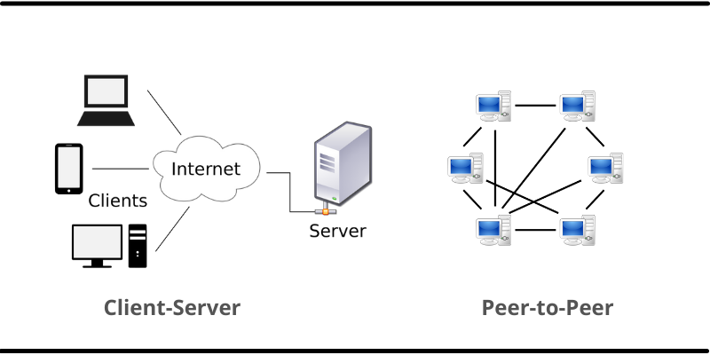
Tổng Quan Về Mạng Peer-to-Peer
Phân tán tải: Được chia sẻ giữa các nút trong mạng, giúp giảm áp lực và tải cho các máy chủ trung tâm.
Tăng cường khả năng chịu lỗi: Với cấu trúc phân tán, mạng peer-to-peer có khả năng chịu lỗi tốt hơn trong trường hợp một nút hoặc kết nối bị ngắt.
Giảm tải cho máy chủ trung tâm: Việc phân phối công việc và dữ liệu giữa các nút trong mạng giúp giảm tải cho máy chủ trung tâm, ngăn chặn tình trạng quá tải.
Chia sẻ tệp tin: Người dùng có thể chia sẻ và truy cập các tệp tin trực tiếp với nhau mà không cần thông qua máy chủ trung tâm.

Slide 3
Cấu Trúc Thư Mục của project
├── src/
├── node1/
├── main.py
├── files/
├── tracker/
├── tracker.py

Slide 4
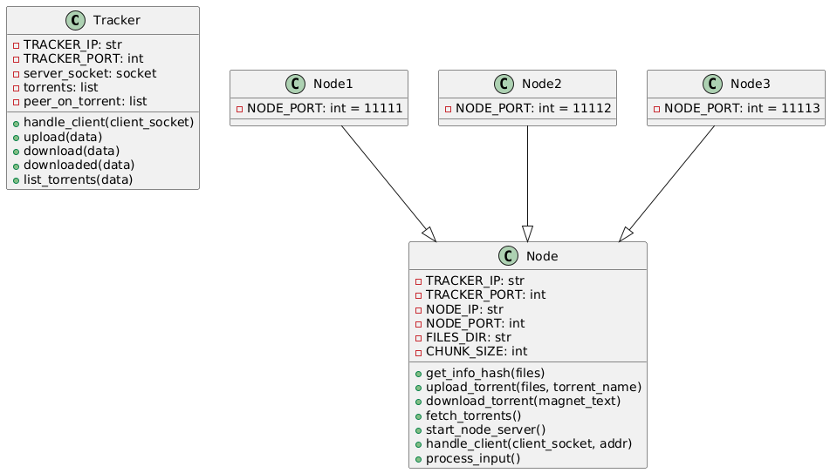

Slide 5
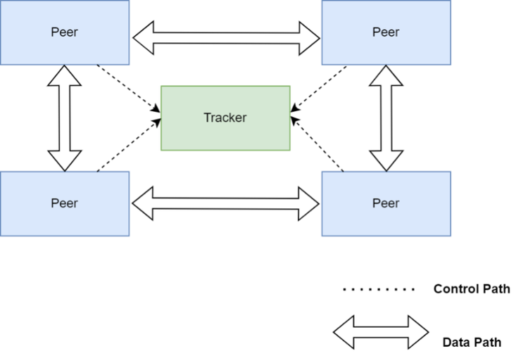
Chức Năng Chính của Tracker
Quản lý thông tin về các torrents và các peers.
Điều phối các nodes để chia sẻ tệp tin.
Các chức năng chính:
  handle_client: Xử lý các yêu cầu từ các nodes.
  upload: Xử lý yêu cầu tải lên torrent.
  download: Xử lý yêu cầu tải xuống torrent.
  downloaded: Cập nhật thông tin khi một node hoàn thành tải xuống.
  list_torrents: Trả về danh sách các torrents mà một node đã tải lên.

Slide 6
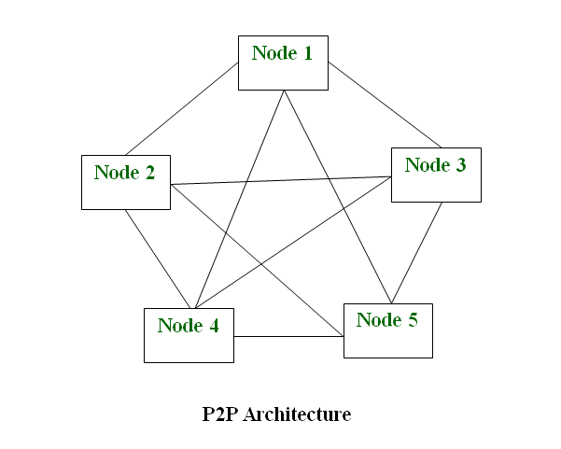
Chức Năng Chính của Node
Tải lên và tải xuống các tệp tin.
Giao tiếp với tracker.
Các chức năng chính:
  get_info_hash: Tạo hash SHA-1 từ danh sách các tệp tin.
  upload_torrent: Tải lên thông tin về torrent và các tệp tin liên quan đến tracker.
  download_torrent: Tải xuống các tệp tin từ các peers khác dựa trên magnet link.
  fetch_torrents: Lấy danh sách các torrents mà node này đã tải lên từ tracker.
  start_node_server: Khởi động một server để lắng nghe các yêu cầu từ các peers khác.
  handle_client: Xử lý các yêu cầu từ các peers khác.
  process_input: Xử lý các lệnh từ người dùng nhập vào.

Slide 7
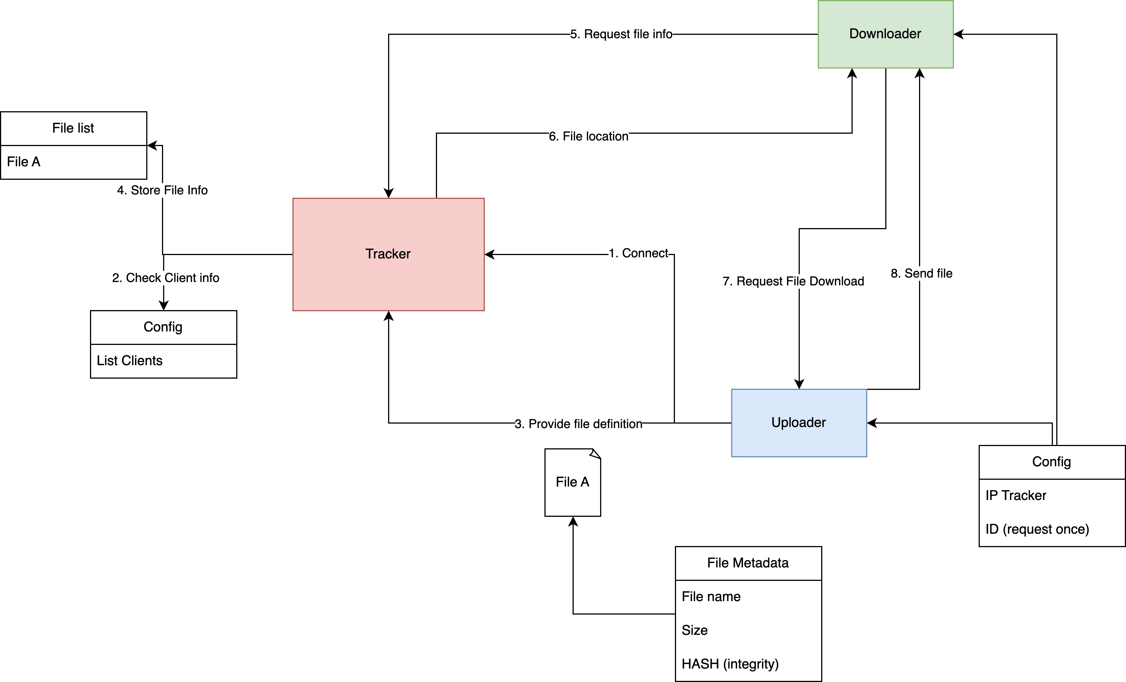

Slide 8
Quy Trình Tải Lên Torrent
Các bước:
  Node gửi yêu cầu upload đến tracker.
  Tracker kiểm tra và thêm torrent vào danh sách.
  Tracker gửi phản hồi thành công hoặc thất bại.

Slide 9
Quy Trình Tải Xuống Torrent
Các bước:
  Node gửi yêu cầu download đến tracker.
  Tracker trả về danh sách các peers có torrent đó.
  Node kết nối đến các peers và tải xuống các tệp tin.

Slide 10
Kịch Bản Sử Dụng - Tải Lên Torrent Đã Tồn Tại
    Node gửi yêu cầu upload đến tracker.
    Tracker kiểm tra và phát hiện torrent đã tồn tại.
    Tracker gửi phản hồi thất bại.

Slide 11
Kịch Bản Sử Dụng - Tải Xuống Torrent Thành Công
    Node gửi yêu cầu download đến tracker.
    Tracker trả về danh sách các peers có torrent đó.
    Node kết nối đến các peers và tải xuống các tệp tin.

Slide 12
Kịch Bản Sử Dụng - Tải Xuống Torrent Không Thành Công
    Node gửi yêu cầu download đến tracker.
    Tracker không tìm thấy peers có torrent đó.
    Tracker gửi phản hồi thất bại.

Slide 13
Kịch Bản Sử Dụng - Lấy Danh Sách Torrents
    Node gửi yêu cầu my_torrents đến tracker.
    Tracker trả về danh sách các torrents mà node đã tải lên.

